Slide 1
Особенности развития мышления и воображения детей младшего школьного возраста
Выполнила
Киселёва Елена Евгеньевна

Slide 2
Цель: выявить особенности развития мышления и воображения младших школьников
Задачи:
1. Подходы к определению мышления и воображения в общей психологии
2. Психологическая характеристика детей младшего школьного возраста
3. Диагностическая программа для изучения процессов воображения и мышления
4. Рекомендации педагогам и родителям по развитию мышления и воображения младших школьников

Slide 3
ВООБРАЖЕНИЕ
психический процесс создания новых представлений на основе переработки уже имеющихся образов и впечатлений
Воображение отражает сложную интегративную деятельность мозга, в процессе которой между хранящимися в памяти образами устанавливаются новые функциональные связи
Виды воображения
непроизвольное,
или пассивное
творческое,
или
конструктивное
воспроизводящее,
или
репродуктивное
произвольное,
или активное

Slide 4
Как справедливо утверждают А.В. Петровский и А.Г. Ярошевский воображение является необходимым элементом творческой деятельности человека, выражающийся в построении образа продуктов труда, а также обеспечивающих создание программы поведения тех случаях, когда проблемная ситуация характеризуется неопределенностью и представление условий реализации поведения и деятельности.
Характеризуя воображения детей, Л.С. Выготский говорил о «необходимости понять психологический механизм воображения».
Механизм воображения
Воображение является крайне сложным по своему составу процессом. Он включает в себя три основных этапа:
1) накопление материала;
2) переработка накопленного материала (диссоциация и ассоциация впечатлений);
3) комбинация отдельных образов, приведение их в систему, построение сложной картины.

Slide 5
Воображение всегда связано с потребностями и желаниями человека. Разновидностью воображения является мечта.
Мечта - это создание тою образа, реализация которого очень желательна и вполне возможна, это процесс воображения, направленный на будущее и притом желаемое будущее. Мечта и полет фантазии - могучий толчок к деятельности. Мечтая, человек должен глядеть вперед, в будущее, мысленно строить программу предстоящей деятельности.

Slide 6
Мышление
обобщенным отражением существенных свойств предметов и явлений, их связей и отношений.
совокупность различных типов мыслительной деятельности, постоянно сменяющих и дополняющих друг друга.
Мышление включает в себя ряд операций: анализ, синтез, абстрагирование, обобщение, сравнение с имеющимся в памяти эталоном или образом. Результатом мышления всегда является мысль. Например, проснувшись утром, вы подходите к окну и видите, что крыши домов мокрые. «Значит, ночью шел дождь», - думаете вы. Но ведь вы не видели дождя! Значит, вы обобщили результаты многих наблюдений и пришли к выводу, что после всякого сильного дождя крыши бывают мокрыми.

Slide 7
Что такое человеческая мысль?
Это один из тех вопросов, которые рано или поздно задает себе каждый. Очевидно, что мысль - результат сложной деятельности мозга. Природа дала человеку способность к мышлению, но реализуется эта способность только в человеческом обществе, т.е. в ходе общения человека с другими людьми.
В истории развития человечества мышление сформировалось в процессе трудовой деятельности. Большое значение для его развития имело овладение речью. Язык самым непосредственным образом связан с мышлением. Он является орудием мышления и одной из форм проявления сознания.

Slide 8
Младший школьный возраст- начало школьной жизни.
Вступая в него, ребенок приобретает внутреннюю позицию школьника ,учебную мотивацию. Учебная деятельность становится для него ведущей. На протяжении этого периода у ребенка развивается теоретическое мышление, он получает новые знания, умения. Навыки - создает необходимую базу для всего своего последующего обучения. Но значение учебной деятельности на этом не исчерпывается, то её результативности непосредственно зависит развитие личности младшего школьника. Школьная успеваемость является важным критерием оценки ребенка как личности со стороны взрослых и сверстников. Статус отличника или неуспевающего отражается на самооценке ребенка, его самоуважении и самовосприятии. Успешная учеба, осознание своих способностей и умений качественно выполнять любые задания приводит к становлению чувства компетентности. Если чувство компетентности в учебной деятельности не формируется, у ребенка снижается самооценка и возникает чувство неполноценности. Начало обучения в школе ведет к коренному изменению социальной ситуации развития ребенка. Он становится «общественным» субъектом и имеет теперь социально значимые обязанности, выполнение которых получает общественную оценку. Вся система жизненных отношений ребенка перестраивается и во многом определяется тем, насколько успешно он справляется с новыми требованиями.

Slide 9
Кризис 7 лет.
Независимо от того, когда ребенок пошел в школу, в 6 или 7 лет, он в какой-то момент своего развития проходит через кризис. Как всякий кризис, кризис 7 лет не жестко связан с объективным изменением ситуации. Важно как ребенок переживает ту систему отношений, в которую он включен. Будь то стабильные отношения. Или резко меняющееся. Изменилось восприятие своего места в системе отношений - значит, меняется социальная ситуация развития, и ребенок оказывается на границе нового. Доминирующей функцией в младшем школьном возрасте становится мышление. Благодаря этому интенсивно развиваются, перестраиваются сами мыслительные процессы и, с другой стороны от интеллекта зависит развитие остальных психических функций. Школьное обучение строится таим образом, что словесно-логическое мышление получает преимущественное развитие. Если в первые 2 года обучения дети много работают с наглядными образцами, то в следующих классах объем такого рода занятий сокращается. В конце младшего школьного возраста проявляются индивидуальные различия: среди детей выделяются группы "теоретиков", которые решают учебные задачи в словесном плане, "практиков", которым нужна опора на наглядность, и «художников» с ярким образным мышлением.

Slide 10
Изменение роли игры в младшем школьном детстве по сравнению с ранним возрастом связано, в частности, с тем, что в эти годы она начинает служить средством формирования и развития у ребенка многих полезных личностных качеств, в первую очередь тех, которые в силу ограниченности возрастных возможностей детей не могут активно формироваться в других более "взрослых" видах деятельности. Игра в этом случае выступает как подготовительный этап развития ребенка, как начало или проба в воспитании важных личностных свойств и как переходный момент к включению ребенка в более сильные и эффективные с воспитательной точки зрения виды деятельности: учение, общение и труд.

Slide 13
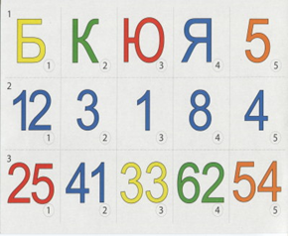
Методики для исследования мышления
«Исключение предметов».
Классификация понятий
Книга, тетрадь, ручка, карандаш - … Береза, тополь, дуб, липа - … Ворона, воробей, голубь, попугай — …
Москва, Лобня, Киев, Париж - ….
Установление причинно-следственных зависимостей
Установление аналогий.
Летом — загорают, зимой… (купаются, катаются на лыжах, танцуют).
В школе — учатся, в больнице … (читают, сидят, лечатся).
На самолете — летают, на машине … (едут, сидят, разговаривают).

Slide 14
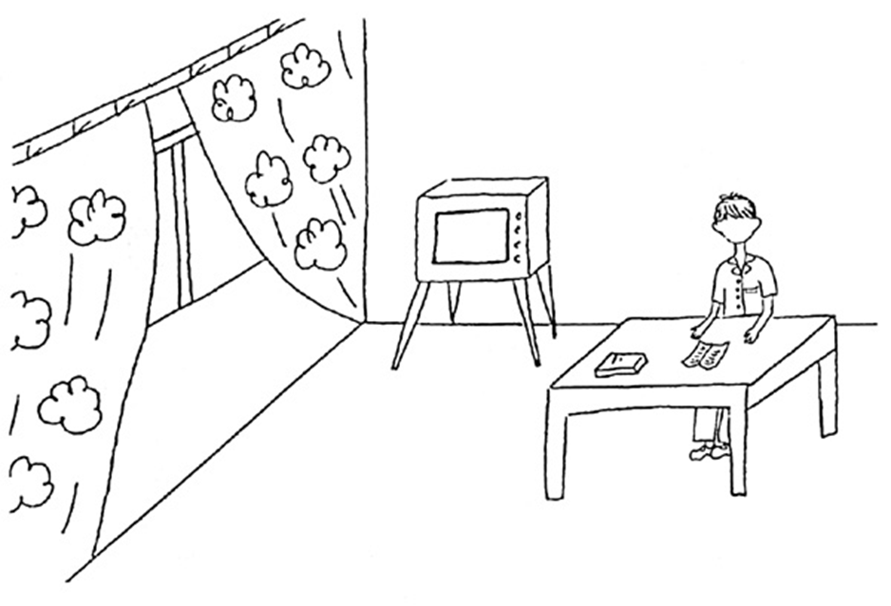
Методики для исследования воображения
«Неполные фигуры»
Торренс Е.П.
Цель: выявить уровень развития творческого воображения.
«Солнце в комнате»
В.Синельников, В.Кудрявцев
Цель: Выявление творческих способностей ребенка к преобразованию "нереального" в "реальное" в контексте заданной ситуации путем устранения несоответствия

Slide 15
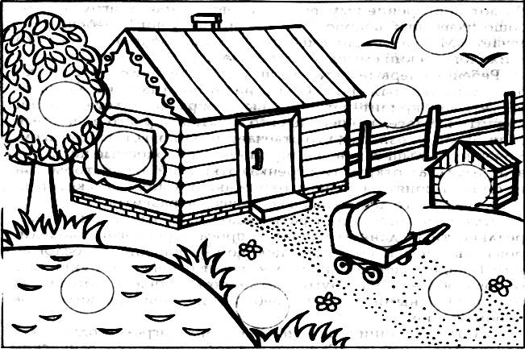
«Где чьё место?»
Кравцова Е.Е.
Цель: выявить, насколько ребёнок сумеет проявить своё творческое воображение.
Психологический смысл методики состоит в том, чтобы посмотреть, насколько ребенок сумеет проявить свое творческое воображение в жестко заданной предметной ситуации.
Тест «Составление изображений объектов»
Субботина Л.Ю.

Slide 18
Тула - 2018

